Slide 1
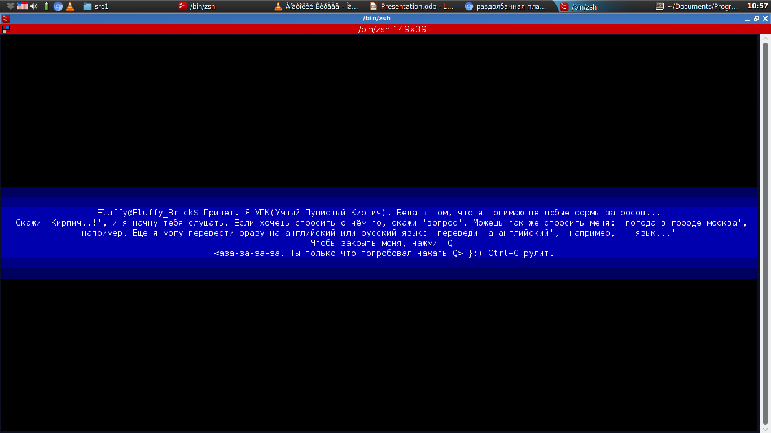
«SFB» – Новое слово в общении человек-машина
«SFB» является некоммерческой заменой сервиса Siri, потребляющей мало оперативной памяти, экономящей траффик и не требующей для работы графического окружения

